Slide 1

UBND Quận Long Biên
Trường Mầm non Hoa Sữa
PHÁT TRIỂN NHẬN THỨC
Hoạt động Khám phá khoa học
Đề tài: Tìm hiểu về trái đất, mặt trời, mặt trăng
Lứa tuổi: Mẫu giáo Lớn 5 - 6 tuổi

Slide 2
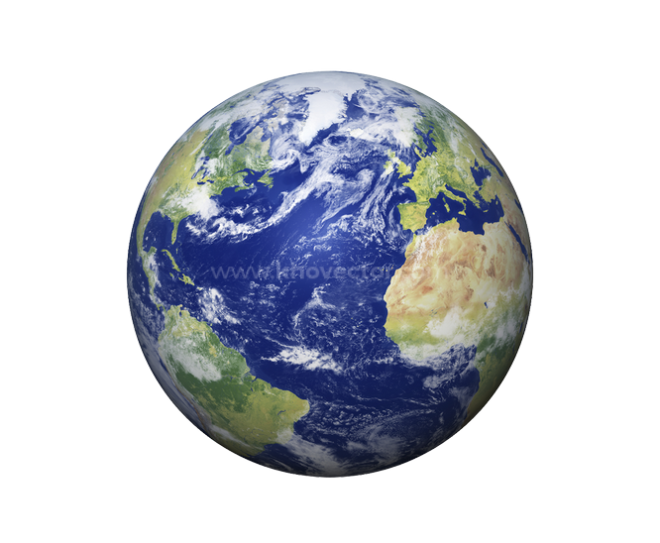

Slide 3
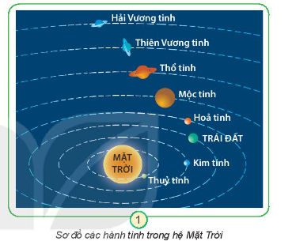

Slide 4


Trái Đất là một hành tinh trong hệ Mặt Trời. Từ Mặt Trời ra xa dần, Trái Đất là hành tinh thứ ba.

Slide 5


Slide 6
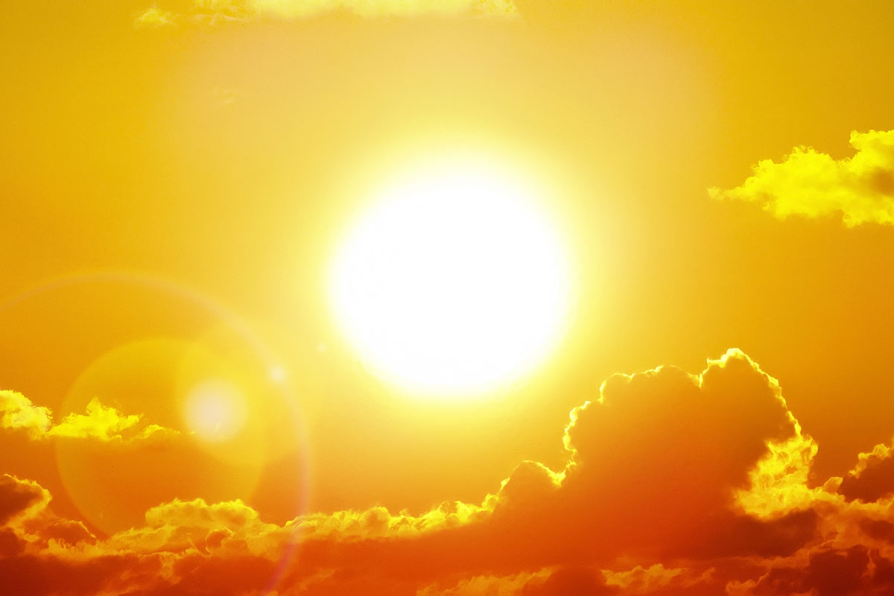

Slide 7
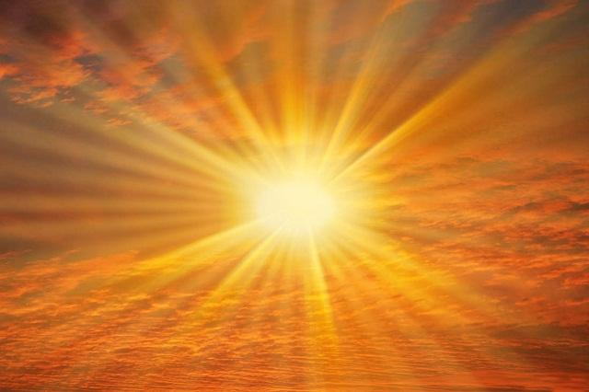

Slide 8
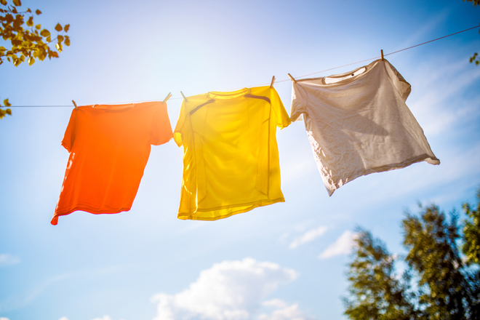
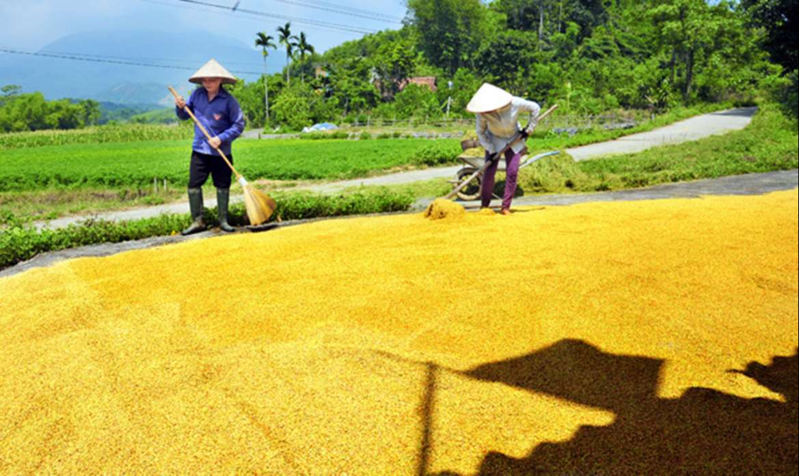
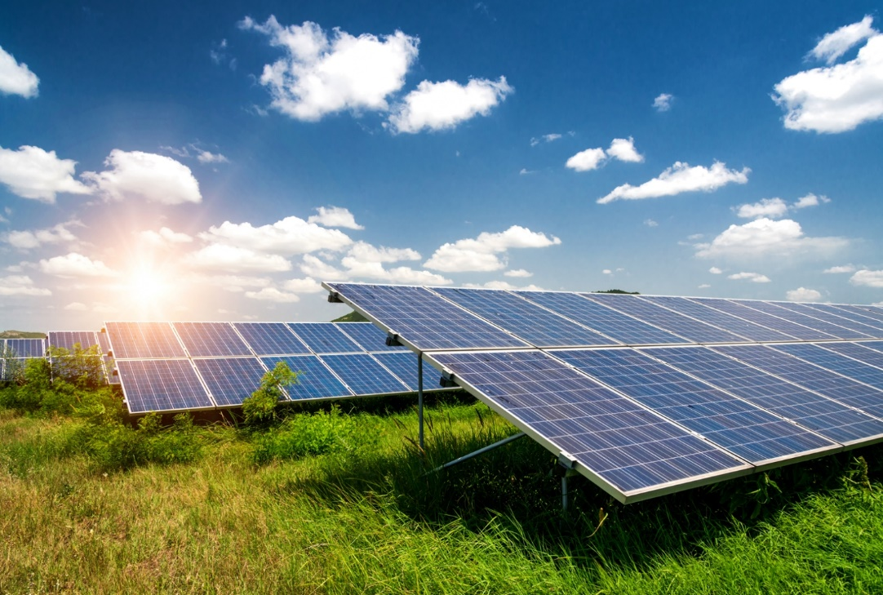
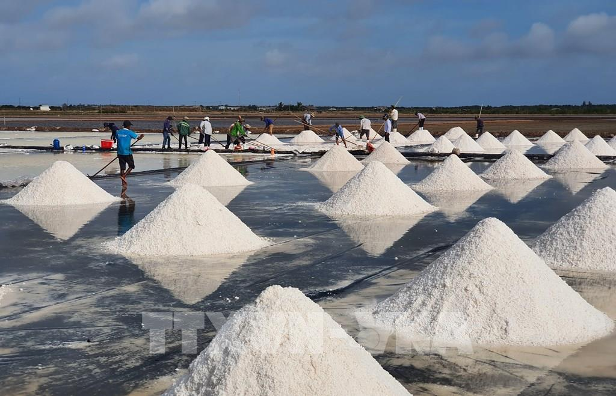

Slide 9
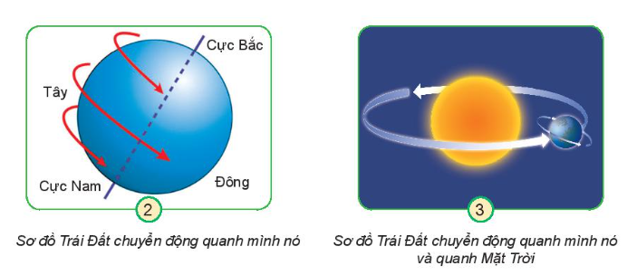
Trái Đất tự quay quanh trục và quay quanh Mặt Trời theo chiều từ Tây sang Đông.

Slide 10
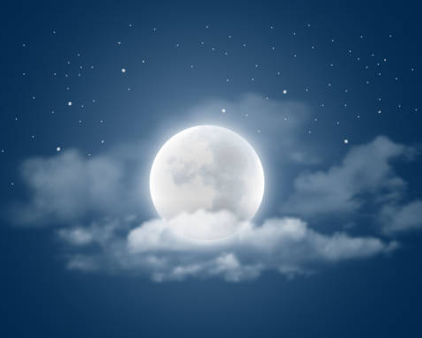
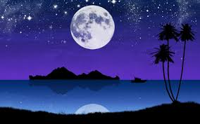
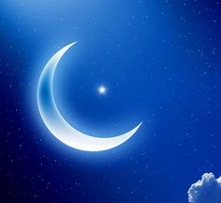

Slide 11
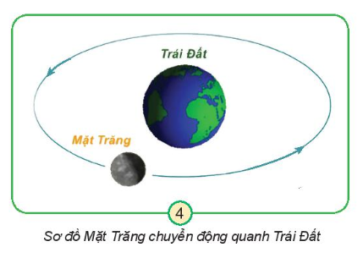
Mặt Trăng quay quanh Trái Đất

Slide 12
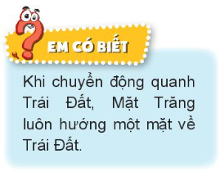
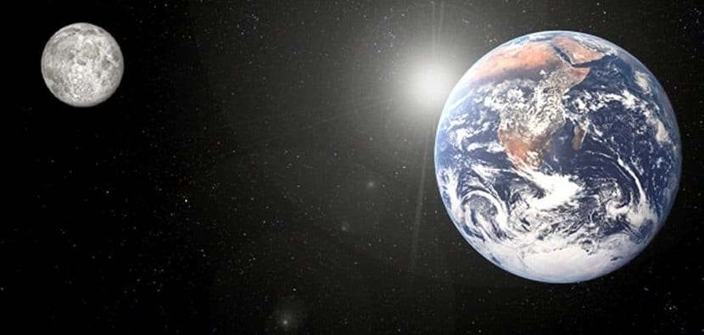

Slide 13

Vì sao Trái Đất được gọi là hành tinh trong hệ Mặt Trời?
Do Trái Đất chuyển động quanh Mặt Trời nên gọi là hành tinh (hành = chuyển động; tinh=sao).

Slide 14
Vì sao Mặt Trăng được gọi là vệ tinh của Trái Đất ?
Mặt Trăng chuyển động xung quanh Trái Đất nên gọi là vệ tinh của Trái Đất.

Slide 15

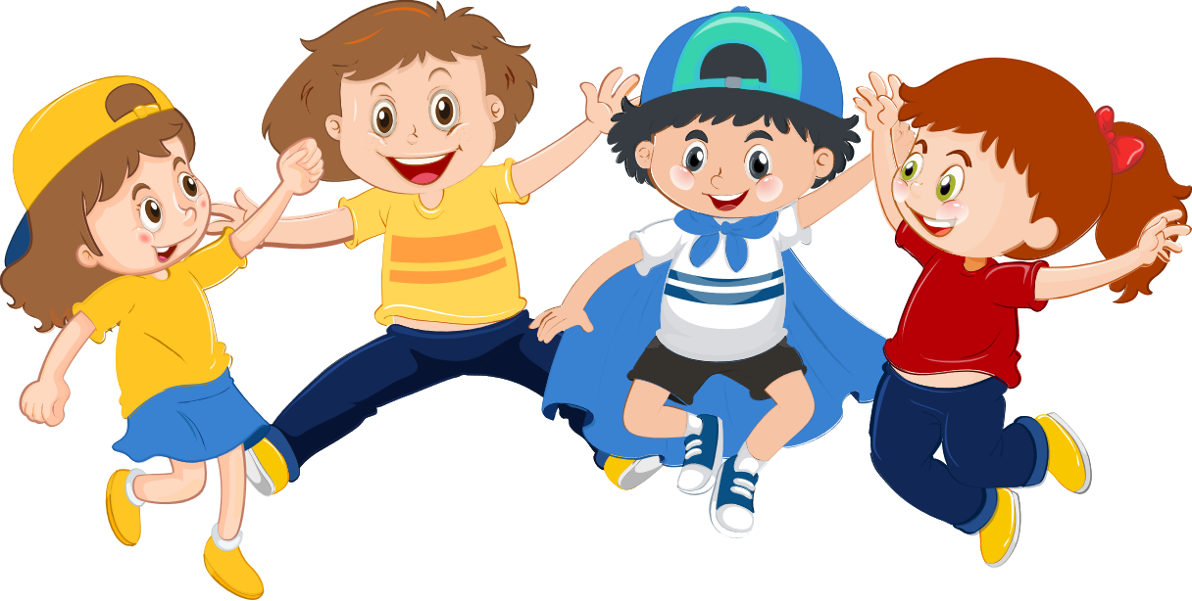
Trái Đất là một hành tinh trong hệ Mặt Trời. Từ Mặt Trời ra xa dần, Trái Đất là hành tinh thứ ba. Trái Đất chuyển động quanh mình nó,đồng thời chuyển động quanh Mặt Trời. Mặt Trăng chuyển động quanh Trái Đất, Mặt Trăng là vệ tinh của Trái Đất.

Slide 16


